Slide 1
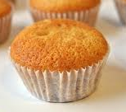
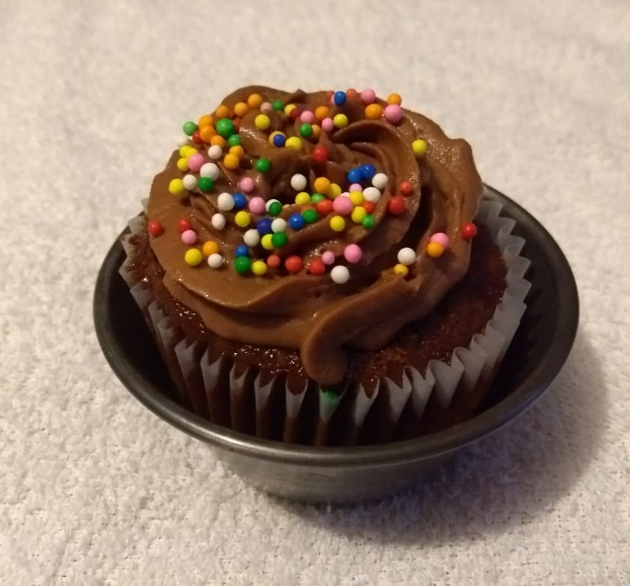
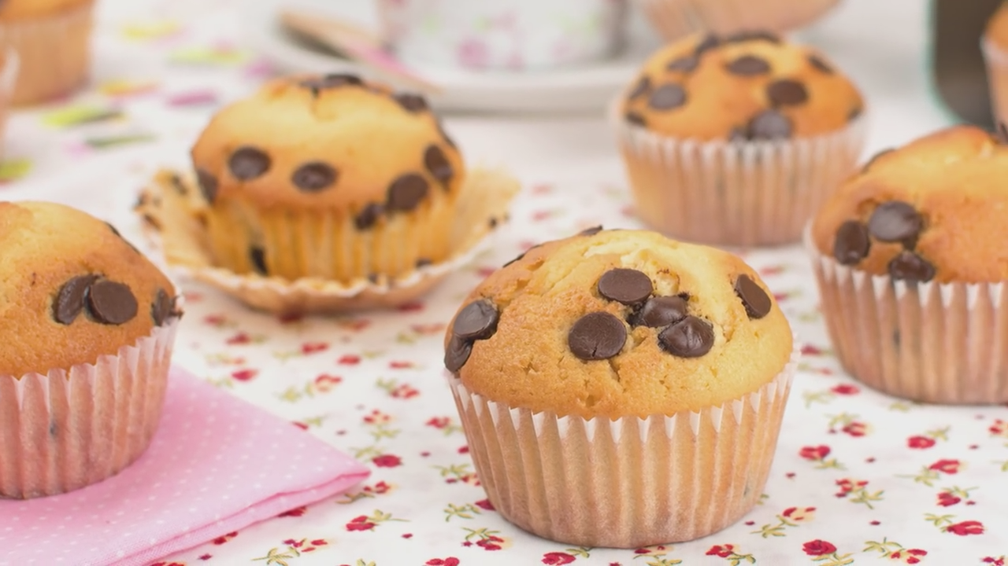
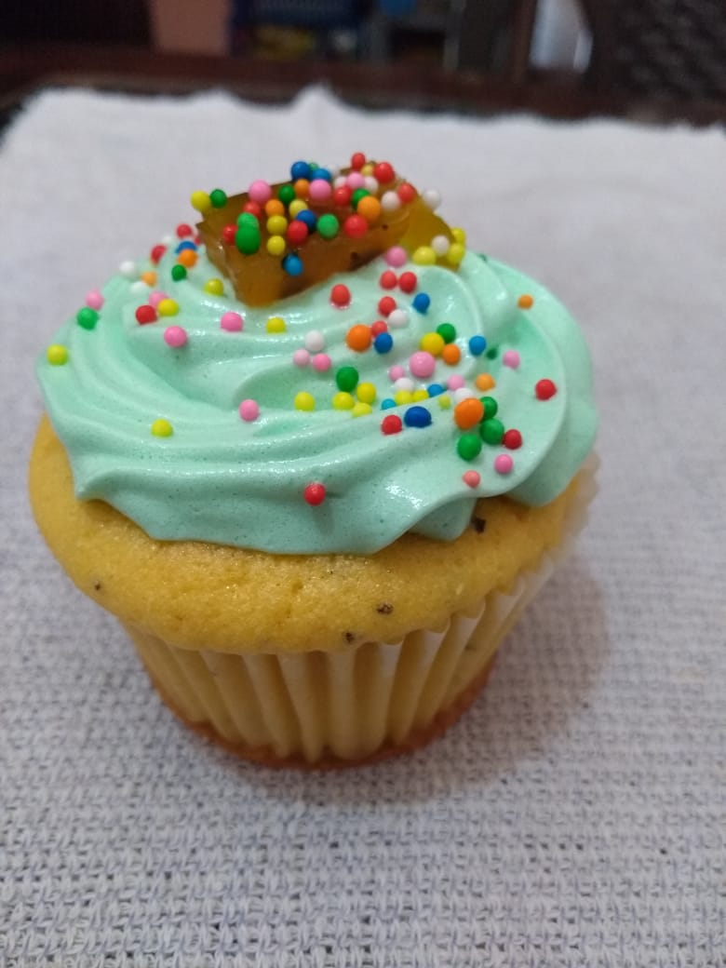
Cupcakes
Tengo el gusto de presentarle las siguientes opciones para su actividad social:
Tipos de masa
Tipos de decoración
Tradicionales
Vainilla
Vainilla con chips de chocolate
Mix de vainilla y chocolate
Naranja
Naranja con semillas de amapola
Chocolate
Especiales
Maracuyá
Café
Manzana
Melocotón
Licor (Baileys, envinadas torta negra y blanca con frutos secos) Incrementa el valor a cada uno en $500 pesos
Banano
Piña
Crema pastelera saborizada.
Chantilly saborizado.
Merengue italiano
Pastillaje
Las decoraciones que tienen diseño como las de pastillaje, su valor depende del detalle.

Slide 2
Tipos de relleno
Combínalo como prefieras (Pedido mínimo x 6) | Precios
Masa Tradicional + Crema o Chantilly Masa Tradicional + Merengue Italiano Masa Tradicional + Pastillaje sencillo Masa Tradicional + Pastillaje diseño ( Desde) | $ 2,200 $ 2,500 $ 2,800 $ 3,200
Masa Especial + Crema o Chantilly Masa Especial + Merengue Italiano Masa Especial + Pastillaje sencillo Masa Especial + Pastillaje diseño ( Desde) | $ 2,500 $ 2,800 $ 3,000 $ 3,500
Masa Tradicional + Crema o Chantilly + Relleno Masa Tradicional + Merengue Italiano + Relleno Masa Tradicional + Pastillaje sencillo + Relleno Masa Tradicional + Pastillaje diseño + Relleno ( Desde) | $ 2,500 $ 2,800 $ 3,000 $ 3,500
Masa Especial + Crema o Chantilly + Relleno Masa Especial + Merengue Italiano + Relleno Masa Especial + Pastillaje sencillo + Relleno Masa Especial + Pastillaje diseño + Relleno ( Desde) | $ 2,800 $ 3,200 $ 3,500 $ 4,000
Dulce frutal
Mora
Fresa
Cremas
Ganache de chocolate
Licor (Baileys, coco, maracuyá, naranja)
Kiwi
Ciruela
Piña
Maracuyá
Manzana
Melocotón
Banano
Mango
Guayaba
Naranja
Limón
Café
Leche condensada
Arequipe
Coco
Confites (Chocolates masticables y grageas)
Triturado de galleta oreo con crema
El pedido mínimo para los sabores especiales es de 1 docena y su valor incrementa desde $500 pesos en adelante

